Slide 1

소통하는 주식거래 서비스
Hana TockTalk
주식을 소통하는 하나의 공간
하나금융티아이 채용연계형 교육생 안재훈

Slide 2

CONTENTS
001
Hana TockTalk 이란?
서비스 개요
서비스 목적
002
Hana TockTalk 서비스 기획
서비스 기능
개발 진행일정
003
Hana TockTalk 구조 설계
프로젝트 구성
프로젝트 구조
데이터 구조
004
Hana TockTalk 사용기술
프로젝트 사용 기술
시연 연상
005
보안사항 및 느낀점

Slide 3
Part 1.
Hana TockTalk 이란?
Introduction

Slide 4
1.1
서비스 개요
TockTalk?
STOCK + TALK
2021.10.06

Slide 5
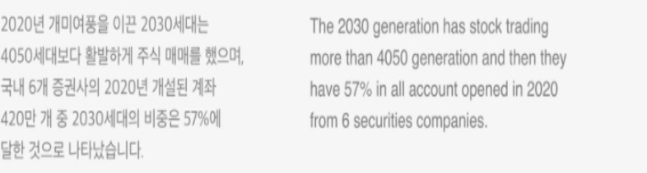
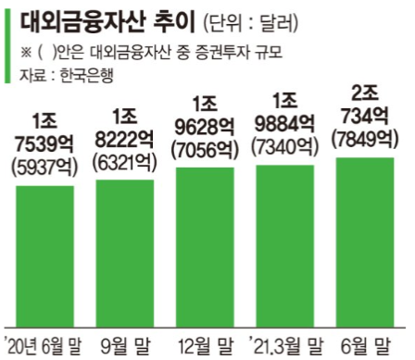
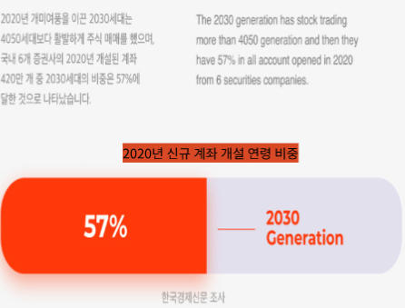
1.1
서비스 개요
<< 2020년 신규 계좌 개설 연령 비중>>
<<2020 - 21년 대외금융자산 투자 규모>>
늘어나는 신규 이용자
증가하는 대외증권투자 수요
2021.10.06

Slide 6
1.2
서비스 목적
많은 신규 가입자가 주식에 관심을 가지고 증권계좌를 개설하고 있습니다.
그 중에서 대외금융자산 투자를 시작하는 초보 투자자들을 위한 소통 서비스를 제공합니다.
늘어나는 신규 이용자
증가하는 대외증권투자 수요
20년 이후로 점진적으로 증가하는 해외투자에 관심을 가지게 되었고,
대외금융자산 투자 서비스를 제공합니다.
2021.10.06

Slide 7
1.2
서비스 목적
TockTalk?
STOCK + TALK !
주식 거래와 소통공간을 제공하는 서비스
2021.10.06

Slide 8
Part 2.
Hana TockTalk 서비스 기획

Slide 9
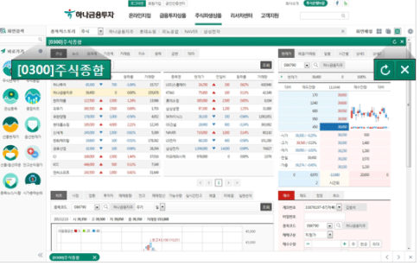



2.2
서비스 기능
Web Trading Service
양방향 소통 서비스
실시간 알림
매매거래 명세서
종목 거래
종목, 지수, 환율, 호가 정보
종목별 채팅 및 토론
개인별 채팅방
체결내역 알림
대화
- 거래 내역 및 자산현황 메일 제공

Slide 10
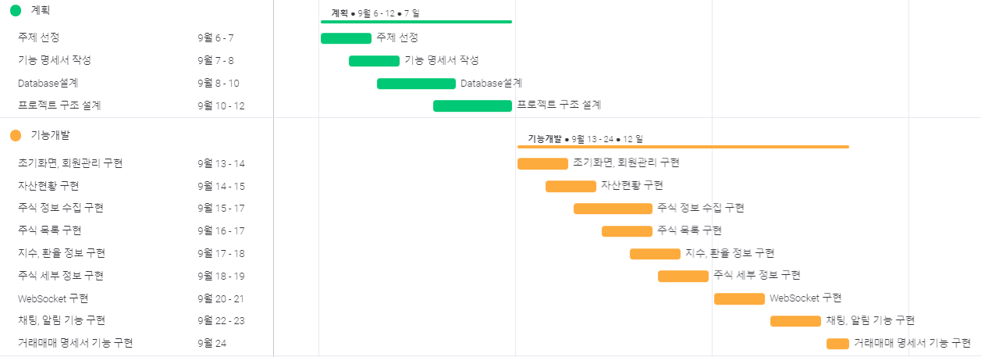
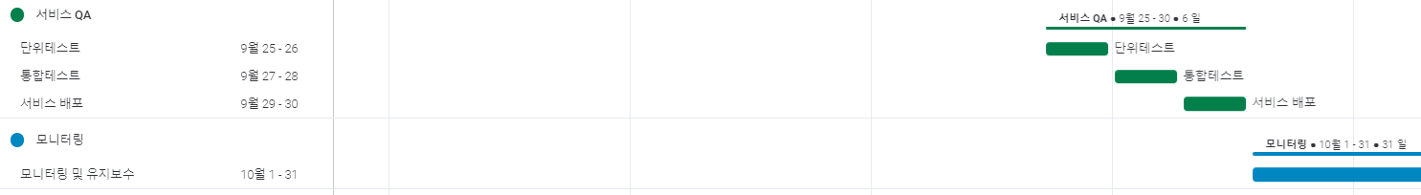
2.2
개발 진행일정
주제 선정
주제 선정
기능 명세서 작성
기능 명세서 작성
Database 설계
Database 설계
프로젝트 구조 설계
프로젝트 구조 설계
초기화면, 회원관리 구현
초기화면, 회원관리 구현
자산현황 구현
자산현황 구현
주식 정보 수집 구현
주식 정보 수집 구현
주식 목록 구현
주식 목록 구현
지수, 환율 정보 구현
지수, 환율 정보 구현
주식 세부 정보 구현
주식 세부 정보 구현
Websocket 구현
Websocket 구현
채팅, 알림 기능 구현
초기화면, 회원관리 구현
채팅, 알림 기능 구현
거래매매 명세서 기능 구현
거래매매 명세서 기능 구현
단위 테스트
단위 테스트
통합테스트
통합테스트
서비스 배포
서비스 배포

Slide 11
Part 3.
Hana TockTalk 구조 설계

Slide 12







3.1
프로젝트 구성
Front End
Back End
Database

Slide 13
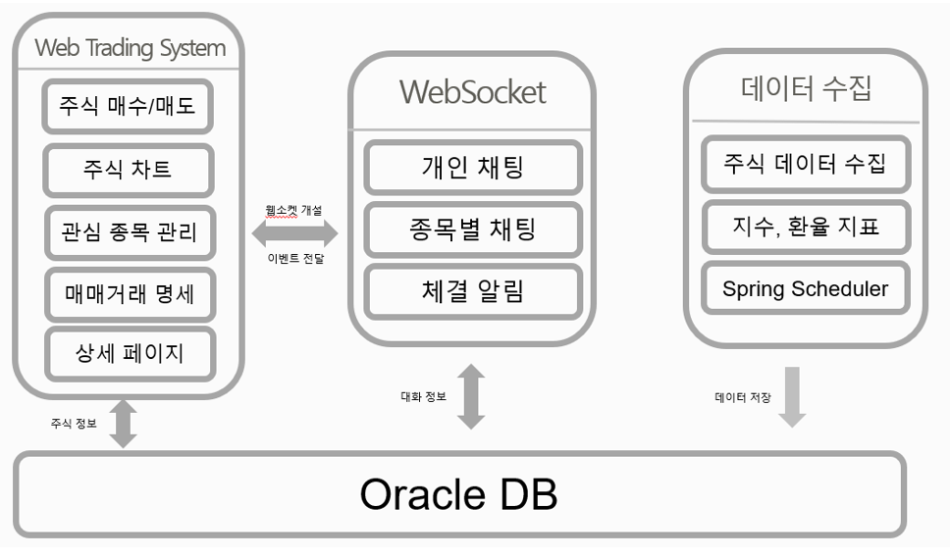
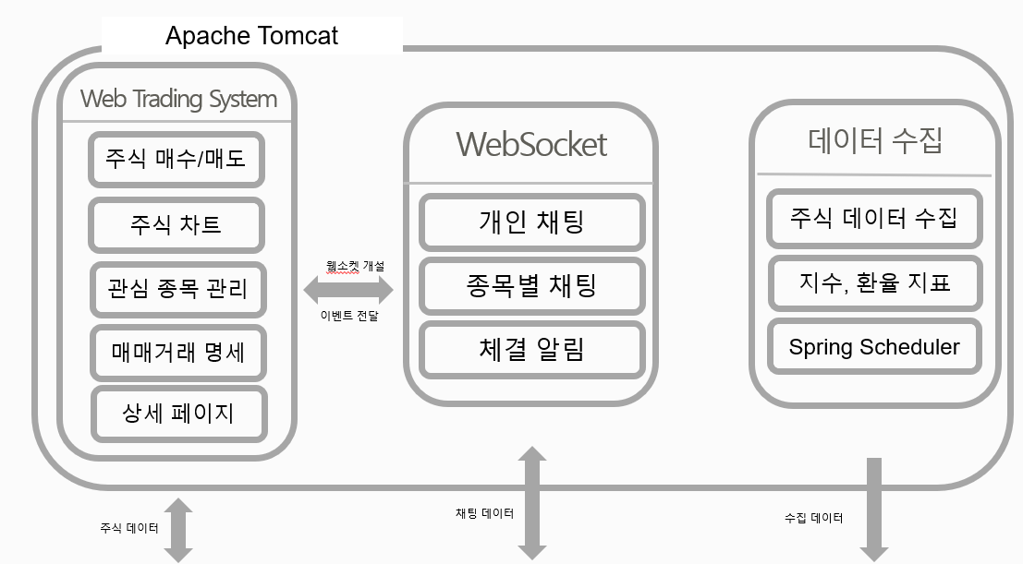


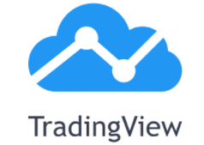
3.2
프로젝트 구조
Hana TockTalk
외부API
TockTalk System
Data Collection System
DataBase
Docker
Cloud Platform

Slide 14
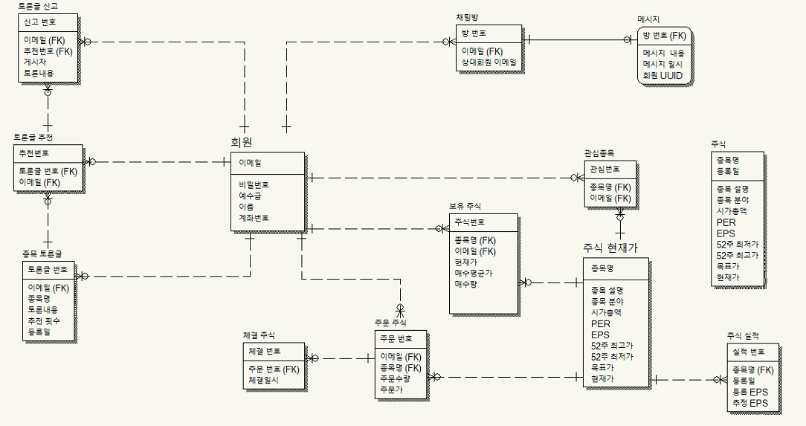
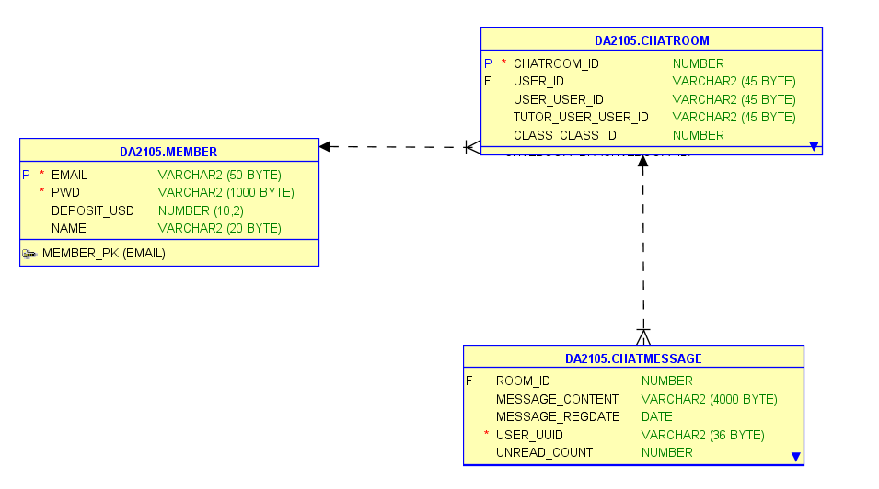
3.3
데이터 구조
Web Trading System

Slide 15


3.3
데이터 구조
TockTalk System

Slide 16
Part 4.
Hana TockTalk 사용 기술

Slide 17
4.1
프로젝트 사용 기술
001
Spring MVC 기반 웹 애플리케이션 제작
- Java, Spring 으로 서비스 제작
005
Spring Scheduler
- 자동화 기능을 이용한 주식 데이터 수집
002
클라우드 환경 서버 구축
Google Cloud Platform 서버 구축
Docker( Oracle Database)
006
PL/SQL
Trigger를 이용한 주식 거래 데이터 관리
무결성 제어
003
WebSocket 양방향 통신
채팅
- 체결내역 알림
007
Chart 시각화
- Chart..js 를 이용한 데이터 시각화
004
JavaMailSender 활용 매매거래 명세
거래 내역 명세서 메일 전송
008
SHA-512 단방향 암호화 처리
- 개인정보 보안
17

Slide 18
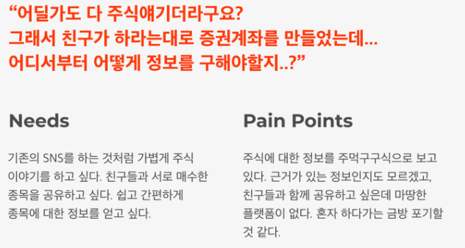
4.2
시나리오
Persona
주린이 안재훈
28세 / 서울 / IT 개발자
가 되고 싶은..

Slide 19
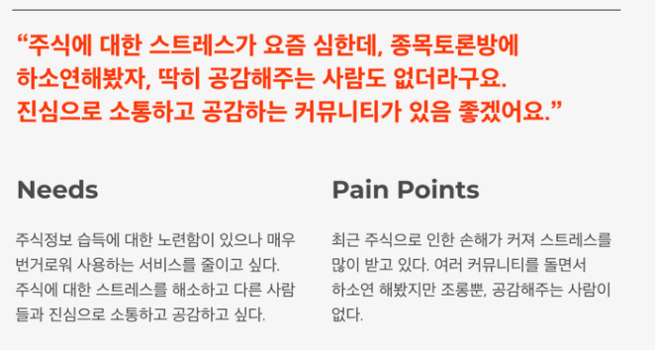
4.2
시나리오
도우미
주식 고수 별돌이
28세 / 재훈친구 / 인천

Slide 20
4.2
시연 영상

Slide 21
Part 5.
보완사항 및 느낀점

Slide 22
5.1
보완사항
001
뉴스 정보 추가
- 주요 미 경제 외신 뉴스 크롤링하여 종목에 연결
002
메신저 기능의 고도화
- 편의기능 추가
대규모 요청 처리

Slide 23

5.2
느낀점

Slide 24
감사합니다
지원자 안재훈

